Slide 1
信息科技实验一板通
小西带你学编程
米思齐团队

Slide 2
第 20 课
倒车提示器

Slide 3
课程目标
了解外接超声波传感器的使用方法
能够编写程序读取超声波传感器测距数值，并进行相应处理

Slide 4
01
问题提出

Slide 5
想一想
倒车影像又称泊车辅助系统，目前广泛应用于各类汽车倒车或行车安全辅助领域。倒车影像不仅可以在倒车时提供影像辅助，还可以在距离后方障碍物过近时报警提示。如果让你用MixGo CC主控板设计一个倒车警报器，应该如何实现呢？

Slide 6
02
探究实践

Slide 7
逻辑梳理
首先我们需要将超声波传感器连接到主控板的USB拓展接口上，并利用相应的模块检测与障碍物之间的距离，并借助条件判断等模块，在距离过近时让彩灯闪烁红色并让蜂鸣器发出滴滴声作为警报。

Slide 8
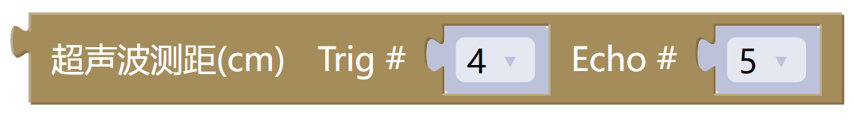
模块列表
板载传感分类

Slide 9
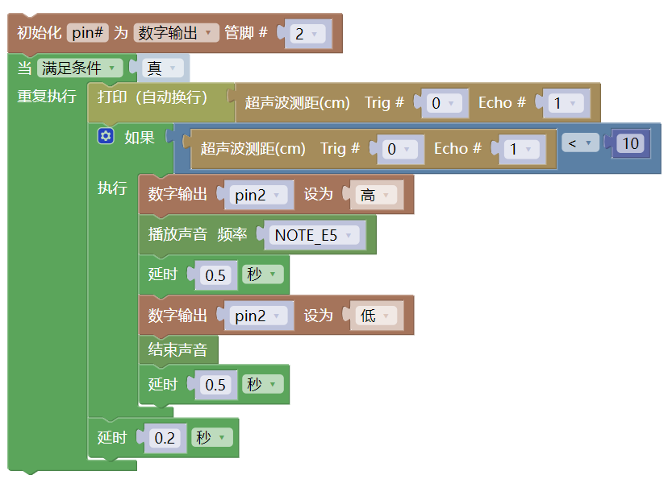
程序演示
编写图中所示的代码，上传程序。当提示“上传成功”之后，查看效果。

Slide 10
03
知识积累

Slide 11
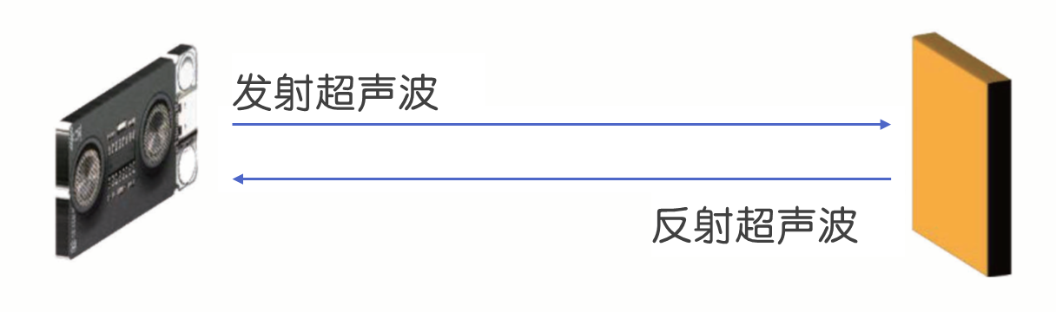
学一学
超声波测距
超声波测距模块通常由超声波发射器与超声波接收器组成，分别对应TRIG与ECHO两个管脚。利用收发超声波的时间差以及超声波速度即可测得模块到障碍物之间的距离。
Notes:
超声波由于指向性强，能量消耗缓慢，传播的距离较远等特点，常被用于距离测量。
发射器发射出的超声波经由物体反射再被接收器所接收。

Slide 12
04
拓展任务

Slide 13
课后思考
进一步调整程序功能，在超声波检测到的距离更近时，警报的频率变得更快。

